Slide 1
GO Context

Slide 2
PengenALAN cONTEXT

Slide 3
Pengenalan Context
Context merupakan sebuah data yang membawa value, sinyal cancel, sinyal timeout dan sinyal deadline
Context biasanya dibuat per request (misal setiap ada request masuk ke server web melalui http request)
Context digunakan untuk mempermudah kita meneruskan value, dan sinyal antar proses

Slide 4
Kenapa Context Perlu Dipelajari?
Context di Golang biasa digunakan untuk mengirim data request atau sinyal ke proses lain
Dengan menggunakan context, ketika kita ingin membatalkan semua proses, kita cukup mengirim sinyal ke context, maka secara otomatis semua proses akan dibatalkan
Hampir semua bagian di Golang memanfaatkan context, seperti database, http server, http client, dan lain-lain
Bahkan di Google sendiri, ketika menggunakan Golang, context wajib digunakan dan selalu dikirim ke setiap function yang dikirim

Slide 5
Package Context
Context direpresentasikan di dalam sebuah interface Context
interface Context terdapat dalam package context
https://pkg.go.dev/context

Slide 6
Kode : Interface COntext
type Context interface {
Deadline() (deadline time.Time, ok bool)
Done() <-chan struct{}
Err() error
Value(key interface{}) interface{}
}

Slide 7
Membuat cONTEXT

Slide 8
Membuat Context
Karena Context adalah sebuah interface, untuk membuat context kita butuh sebuah struct yang sesuai dengan kontrak interface Context
Namun kita tidak perlu membuatnya secara manual
Di Golang package context terdapat function yang bisa kita gunakan untuk membuat Context

Slide 9
Function Membuat Context
Function | Keterangan
context.Background() | Membuat context kosong. Tidak pernah dibatalkan, tidak pernah timeout, dan tidak memiliki value apapun. Biasanya digunakan di main function atau dalam test, atau dalam awal proses request terjadi.
context.TODO() | Membuat context kosong seperti Background(), namun biasanya menggunakan ini ketika belum jelas context apa yang ingin digunakan

Slide 10
Kode : Membuat Context
func main() {
background := context.Background()
fmt.Println(background)
todo := context.TODO()
fmt.Println(todo)
}

Slide 11
Parent dan Child Context
Context menganut konsep parent dan child
Artinya, saat kita membuat context, kita bisa membuat child context dari context yang sudah ada
Parent context bisa memiliki banyak child, namun child hanya bisa memiliki satu parent context
Konsep ini mirip dengan pewarisan di pemrograman berorientasi object

Slide 12
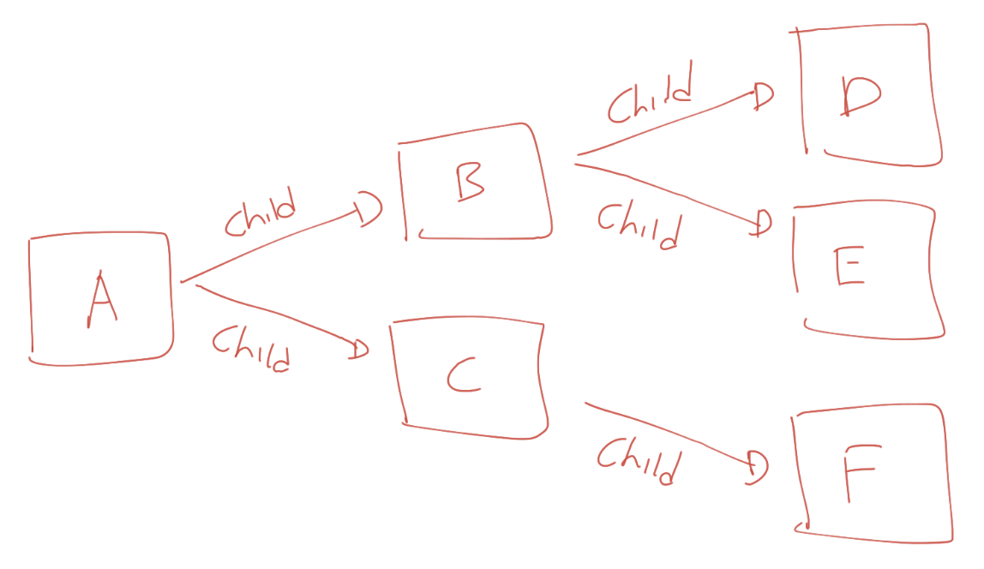
Diagram Parent dan Child Context

Slide 13
Hubungan Antara Parent dan Child Context
Parent dan Child context akan selalu terhubung
Saat nanti kita melakukan misal pembatalan context A, maka semua child dan sub child dari context A akan ikut dibatalkan
Namun jika misal kita membatalkan context B, hanya context B dan semua child dan sub child nya yang dibatalkan, parent context B tidak akan ikut dibatalkan
Begitu juga nanti saat kita menyisipkan data ke dalam context A, semua child dan sub child nya bisa mendapatkan data tersebut
Namun jika kita menyisipkan data di context B, hanya context B dan semua child dan sub child nya yang mendapat data, parent context B tidak akan mendapat data

Slide 14
Immutable
Context merupakan object yang Immutable, artinya setelah Context dibuat, dia tidak bisa diubah lagi
Ketika kita menambahkan value ke dalam context, atau menambahkan pengaturan timeout dan yang lainnya, secara otomatis akan membentuk child context baru, bukan merubah context tersebut

Slide 15
Context WITH VALUE
Pada saat awal membuat context, context tidak memiliki value
Kita bisa menambah sebuah value dengan data Pair (key - value) ke dalam context
Saat kita menambah value ke context, secara otomatis akan tercipta child context baru, artinya original context nya tidak akan berubah sama sekali
Untuk membuat menambahkan value ke context, kita bisa menggunakan function context.WithValue(parent, key, value)

